Slide 1
기말고사 단체 프로젝트
-5조 팀 프로젝트-
여행사 홈페이지
팀원:김현아
조인경
함지혜

Slide 2
CONTENTS
001.구성
002.DB
003.실행화면
004.코드

Slide 3
[
]
001
구성

Slide 4
01 구성
여행사 홈페이지 구성
1.DB
2.Servlet
3.JSP

Slide 5
01 구성
여행사 홈페이지 구성-로그인
아이디 찾기
login.jsp
로그인하기
로그인 하기
Index.jsp
비밀번호
찾기
비밀번호
변경
register.jsp
회원가입
아이디
중복체크
회원가입
성공

Slide 6
01 구성
여행사 홈페이지 구성-구매(로그인 후)
OrdersDB
구매
loginMain.jsp
상품페이지
상품목록
찜하기
BasketDB

Slide 7
01 구성
여행사 홈페이지 구성-일반회원 My Page
주문 내역
My page
탈퇴하기
주문내역
확인
MemberDB
삭제
정보 수정

Slide 8
01 구성
여행사 홈페이지 구성-장바구니
OrdersDB 추가
BasketDB삭제
구매
장바구니
찜한 목록
선택
삭제
BasketDB
삭제

Slide 9
01 구성
여행사 홈페이지 구성-구매 취소
일반회원
구매 목록
구매 목록
취소 선택
MemberDB
State 값 입력됨
주문 목록
Check box 생성
관리자
주문 목록
Check
Box 선택
주문 삭제
OrdersDB 삭제
ProductDB
Pcount 업데이트

Slide 10
01 구성
여행사 홈페이지 구성-게시판
일반회원
로그인
게시판 작성
BoardDB
입력
작성한 아이디로만
수정가능
관리자
로그인
게시판 목록
게시물 삭제
BoardDB
삭제

Slide 11
[
]
002
DB

Slide 12
02.DB
DB 구성
1.Member
(id,passwd,name,phone,mail)
2.Product
(pid,price,pname,pcount,pmonth,pdate)
3.Orders
(oid,id,pid,ocount,odate,total,payment,state)
4.Basket
(bid,id,pid,pname,ocount,total)
5.Board
(boid,id,content,title)

Slide 13
[
]
003
실행 화면

Slide 14
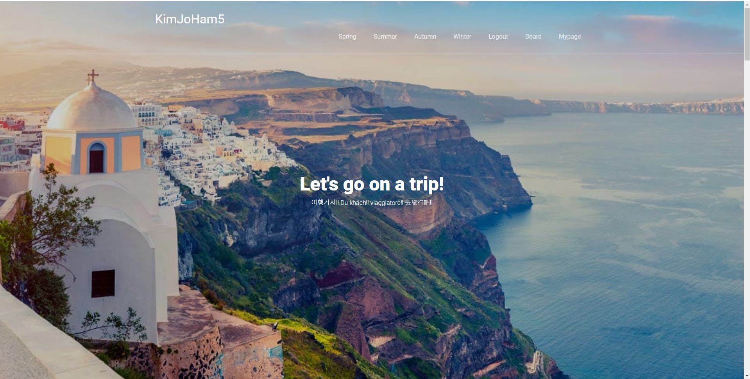
<초기화면 Index.jsp>

Slide 15
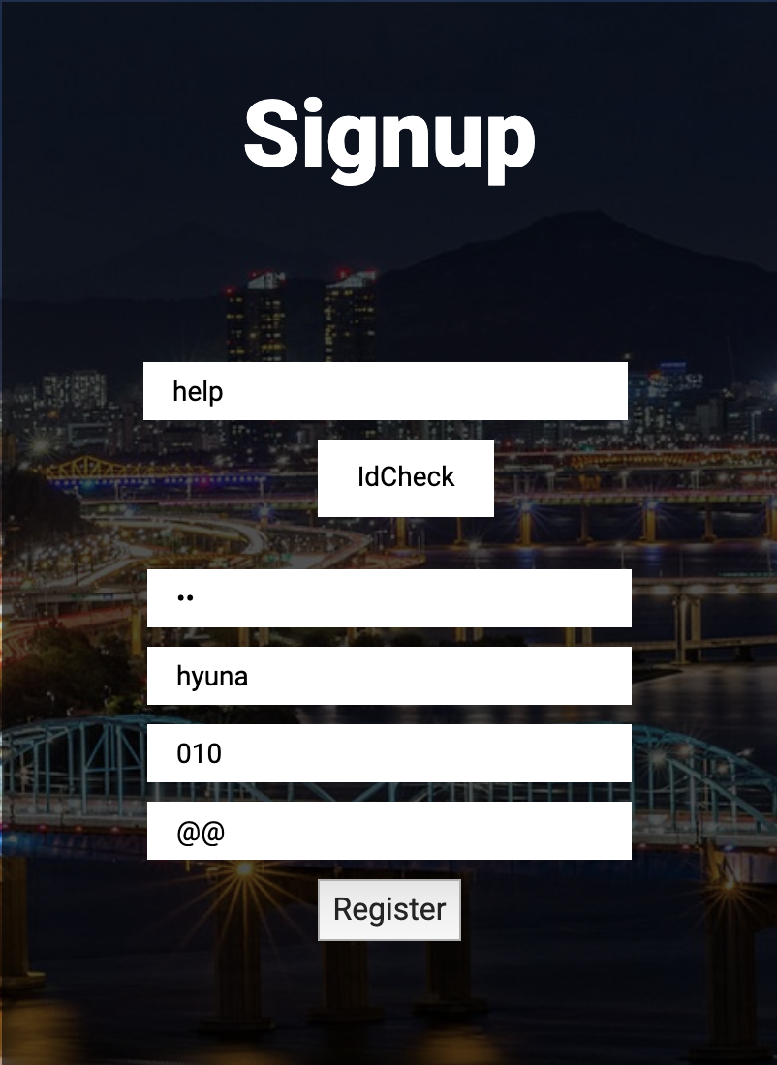
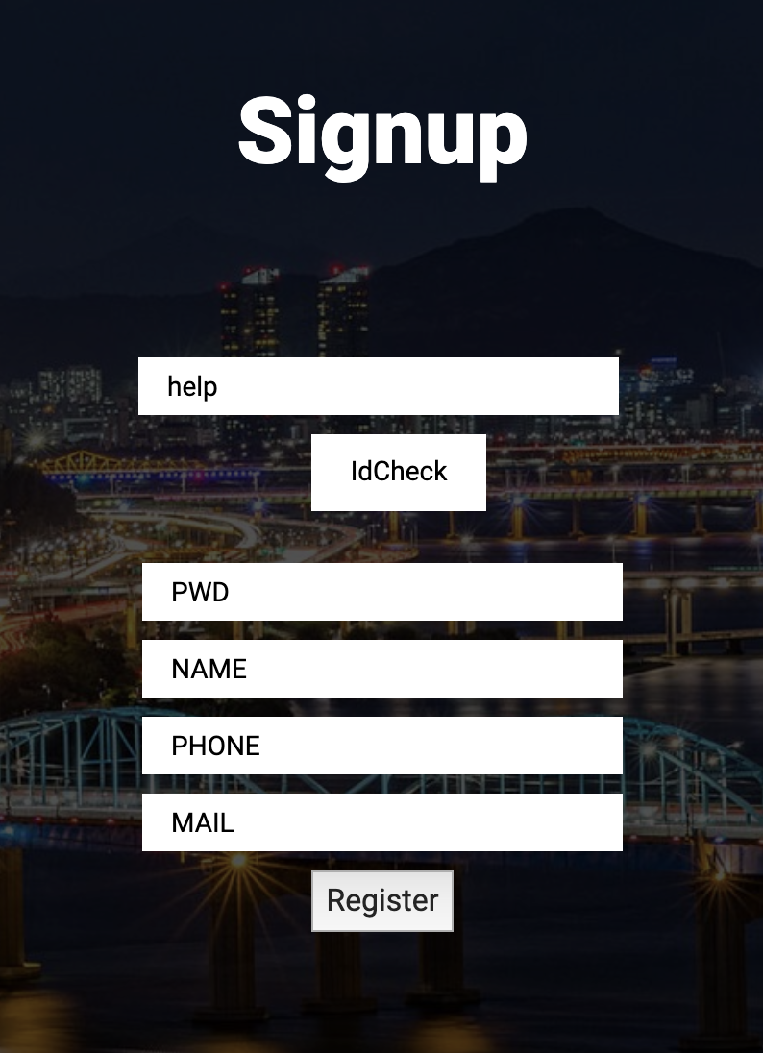
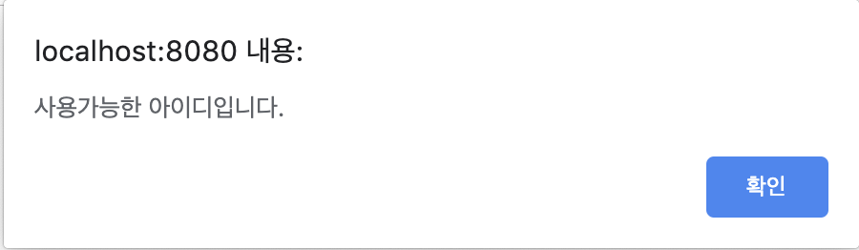
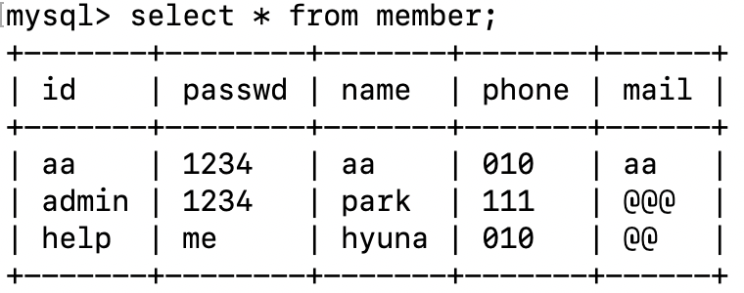
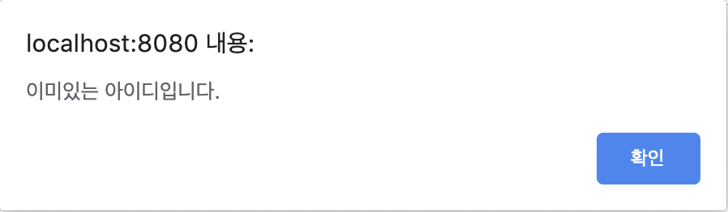
<회원가입>

Slide 16
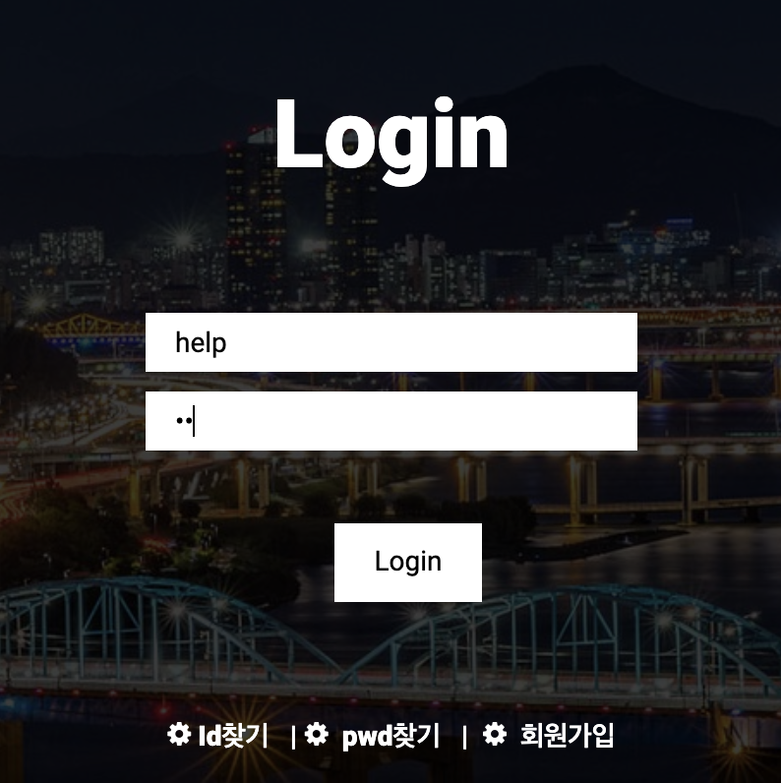
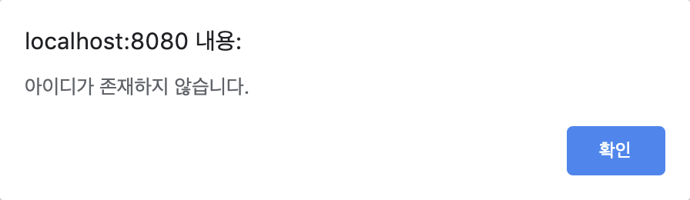
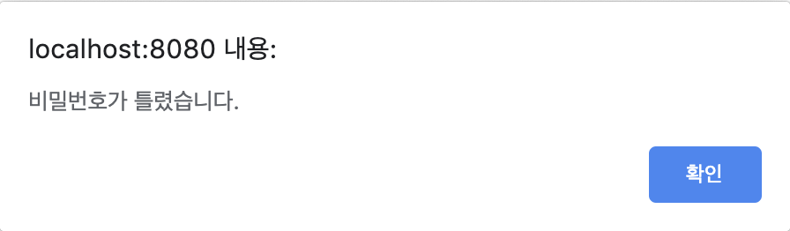
<로그인>

Slide 17
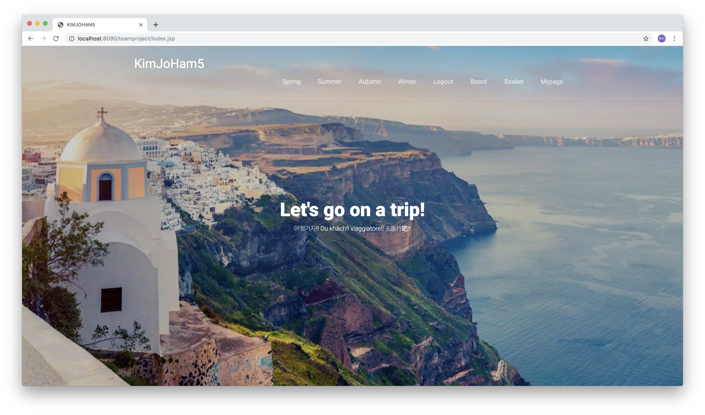
<로그인후 화면 loginMain.jsp>

Slide 18
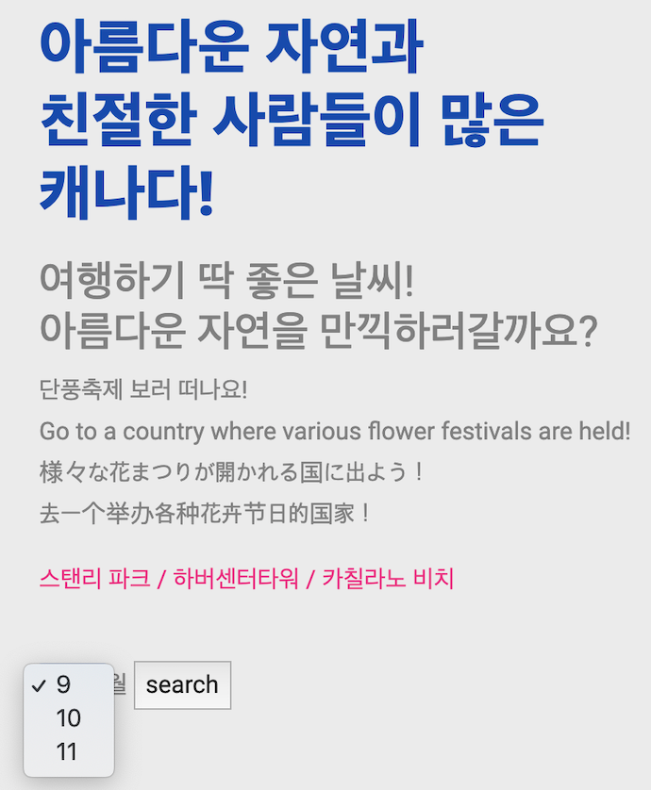
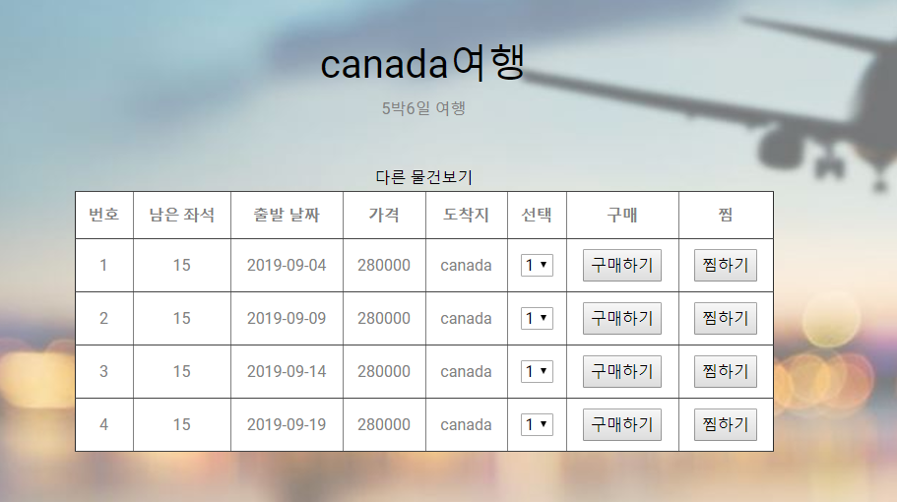
<상품 검색과 상품검색 목록 페이지>
Notes:
autumn.jsp에서 9월 search누르면 productsearch.do 넘어가고 searchlist 출력 하고 1번 찜하기 하면 busketinsert 하고 메안페이지로 감

Slide 19
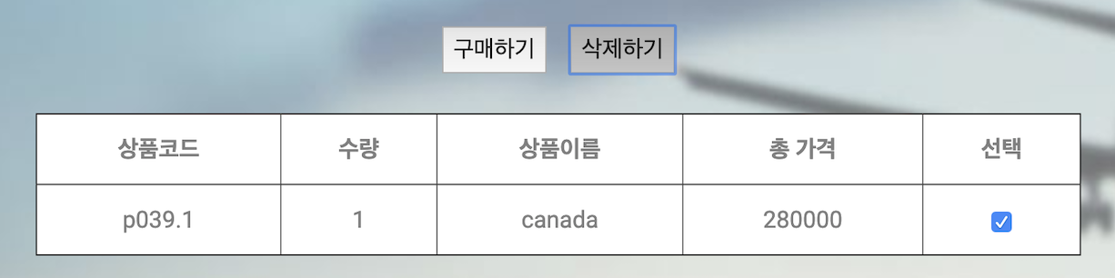
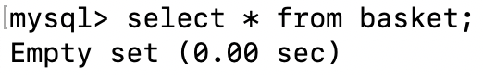
<장바구니 목록>

Slide 20
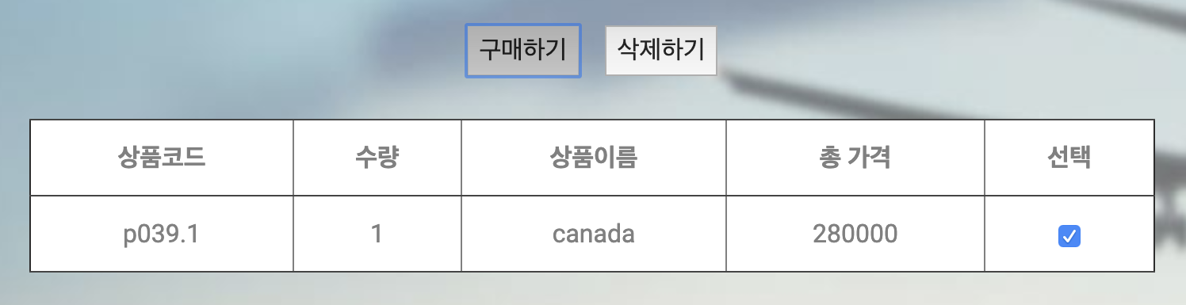
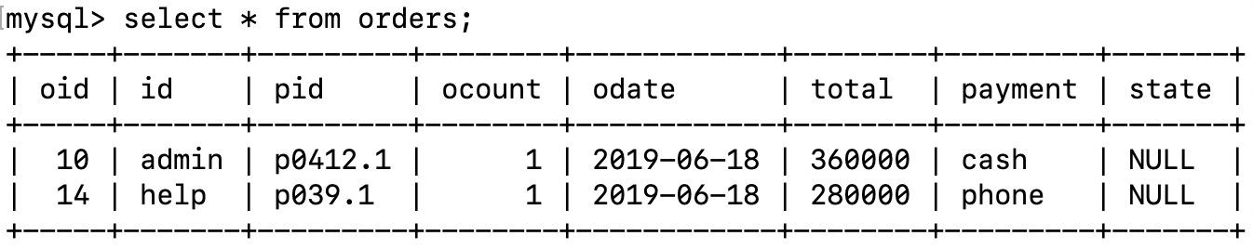
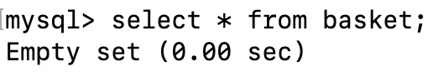
<장바구니 상품 삭제하기>
Notes:
mybasketsearch에서 체크 구매 하면 basketconvertorders로 가서 모바일 구매 하면 orders DB에 들어오고 basket DB는 empty / orderinsertbasket(메인페이지)로 감

Slide 21
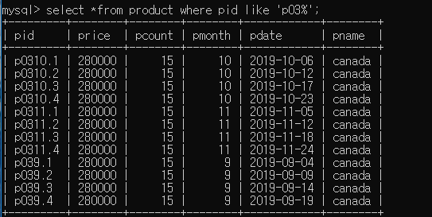
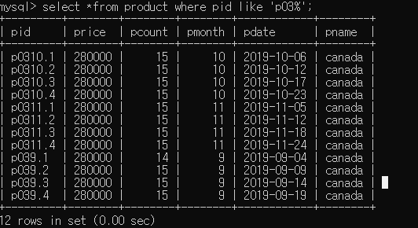
<product TABLE>

Slide 22
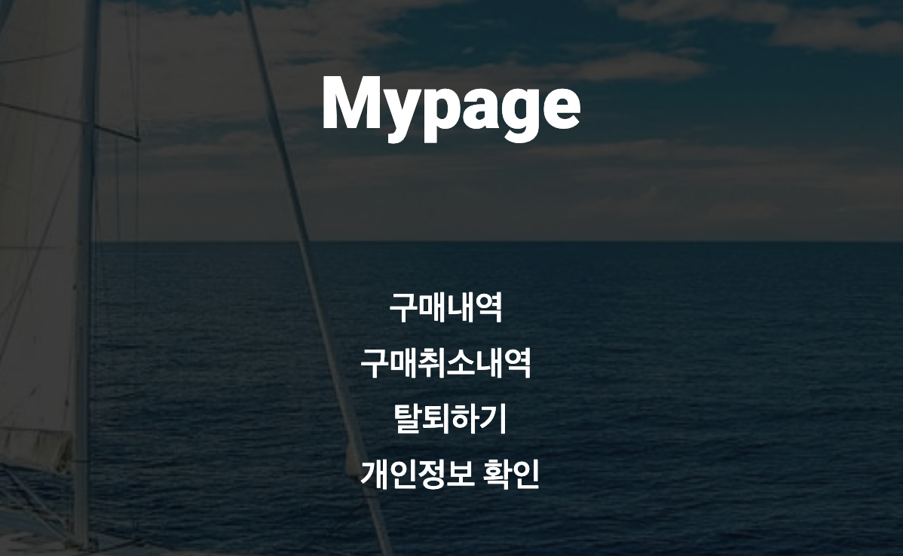
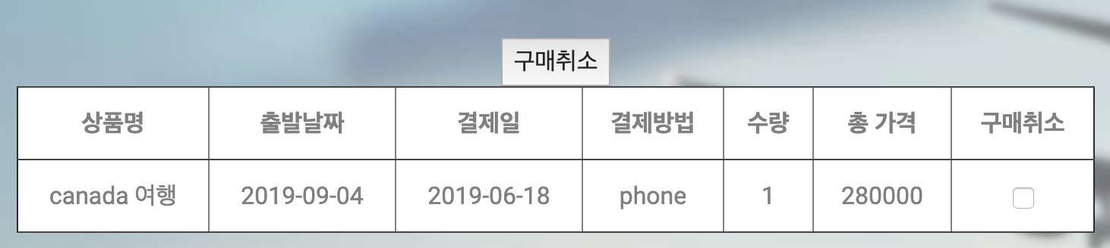
<My page-구매내역>
Notes:
코드는 안보여줘도 되지 않으려나,,

Slide 23
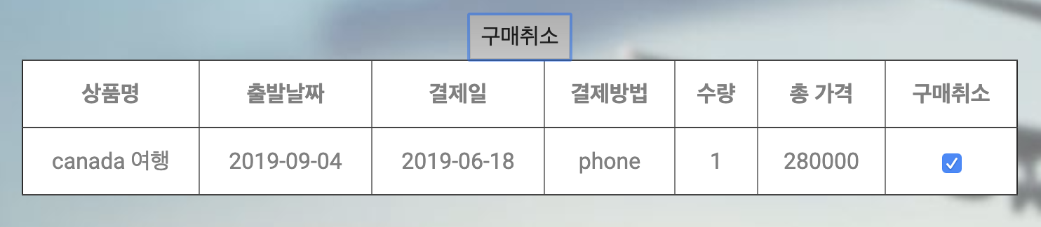
<구매상품 취소하기>
Notes:
myordersearch 체크박스 + 구매취소 누르면 orderdeleteupdate

Slide 24
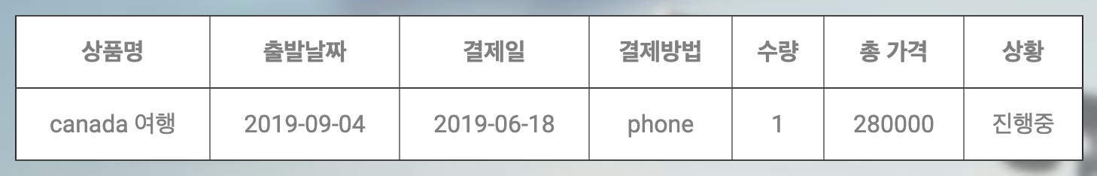
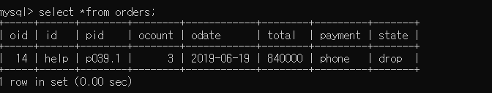
<구매취소 내역(일반 회원)과 Orders TABLE>
Notes:
취소 신청만 하고 승인이 안나서 orders db에 아직 있음

Slide 25
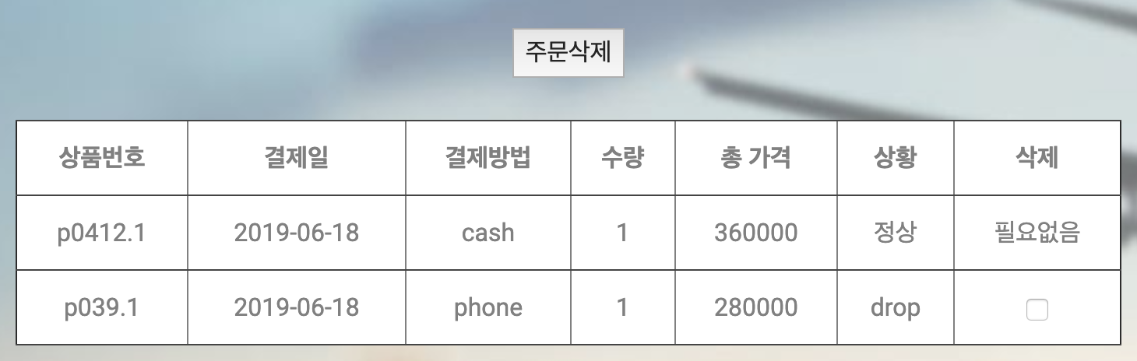
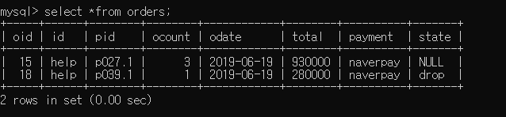
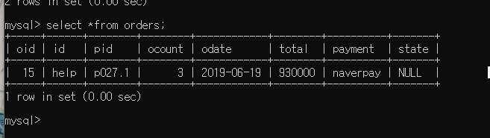
<취소상품 삭제하기(관리자 페이지)&Orders TABLE>

Slide 26
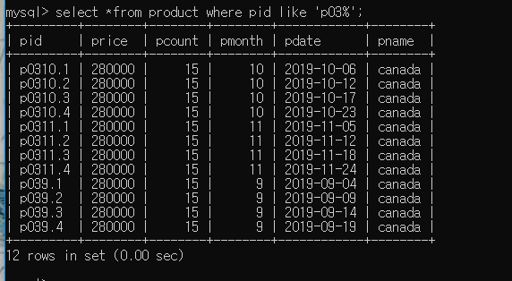
<구매상품 취소한 후 product TABLE>

Slide 27
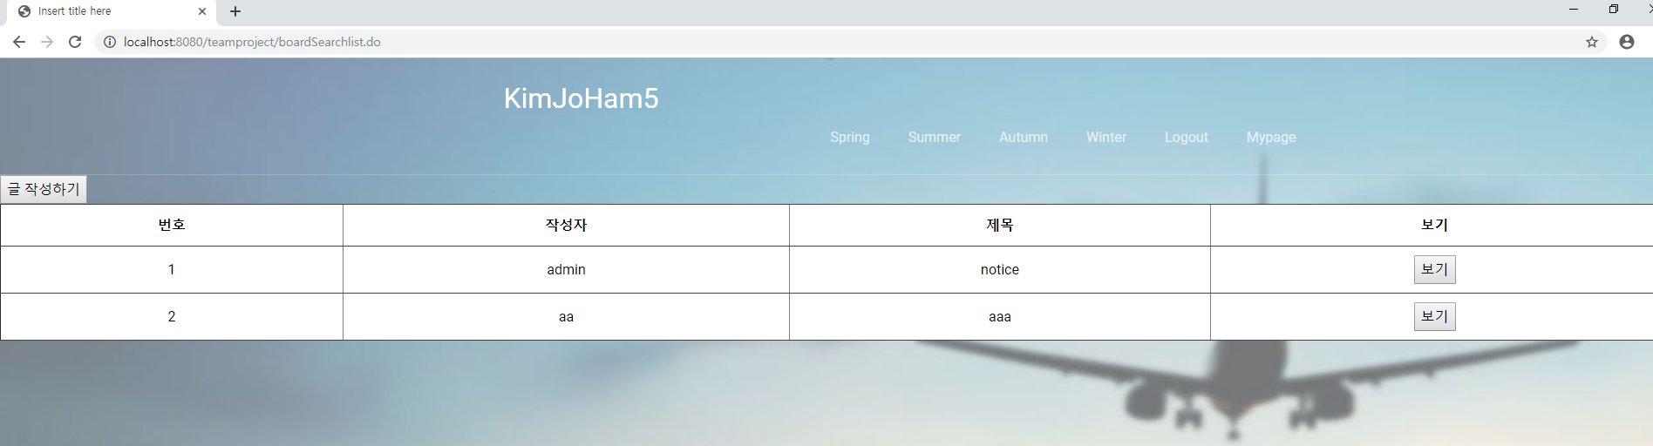
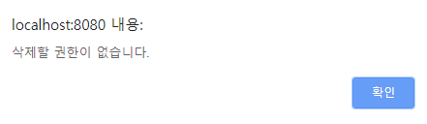
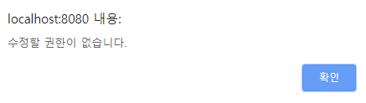
<게시판>
<관리자가 아닐 시 삭제할 때>
<글 쓴 작성자가 아닐 시에>

Slide 28
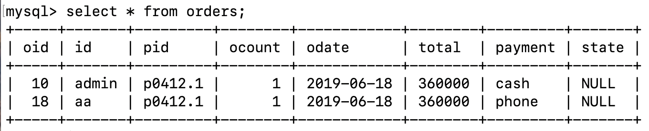
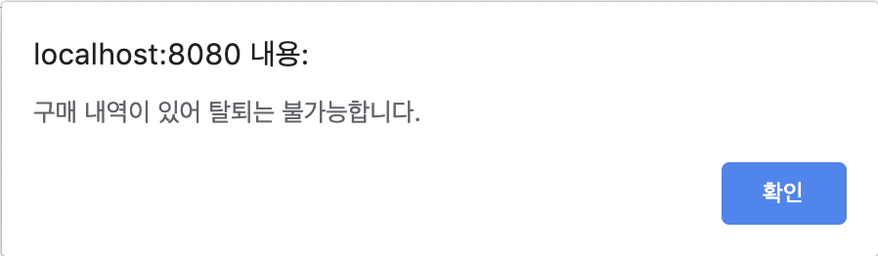
<탈퇴하기>
Notes:
코드는 안보여줘도 되지 않으려나,,

Slide 29
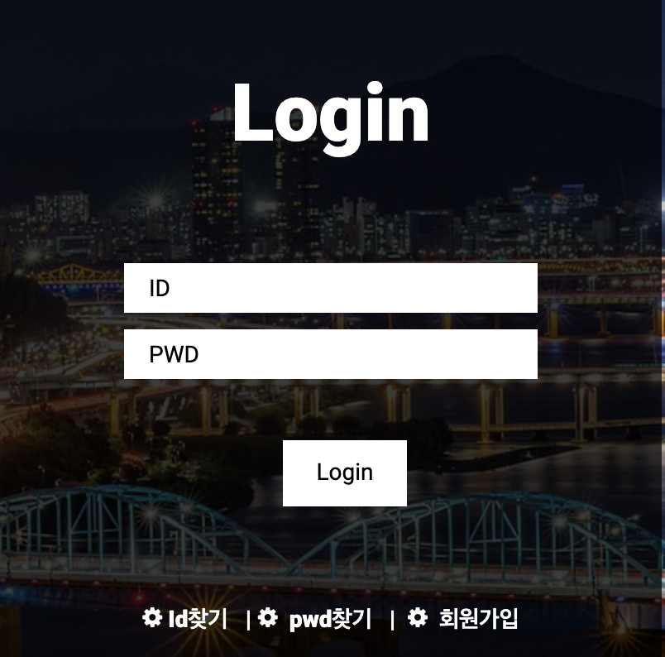
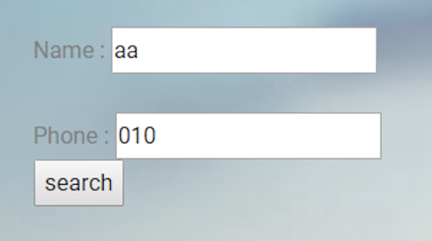
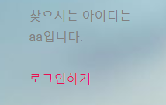
<아이디 찾기>
Notes:
idsearch.jsp – idsearch.do - idsearchoutput

Slide 30
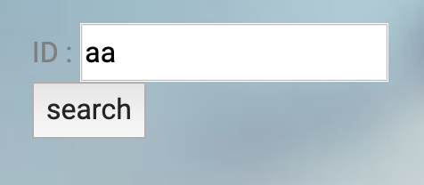
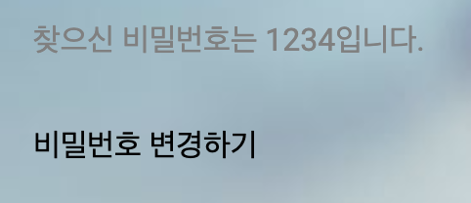
<비밀번호 찾기>

Slide 31
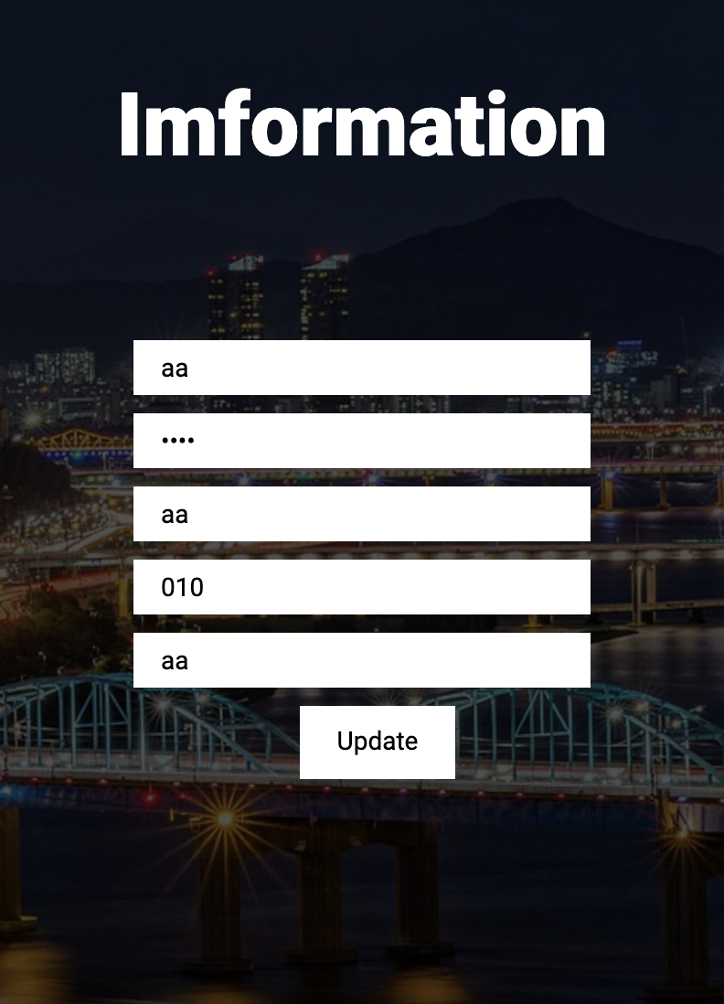
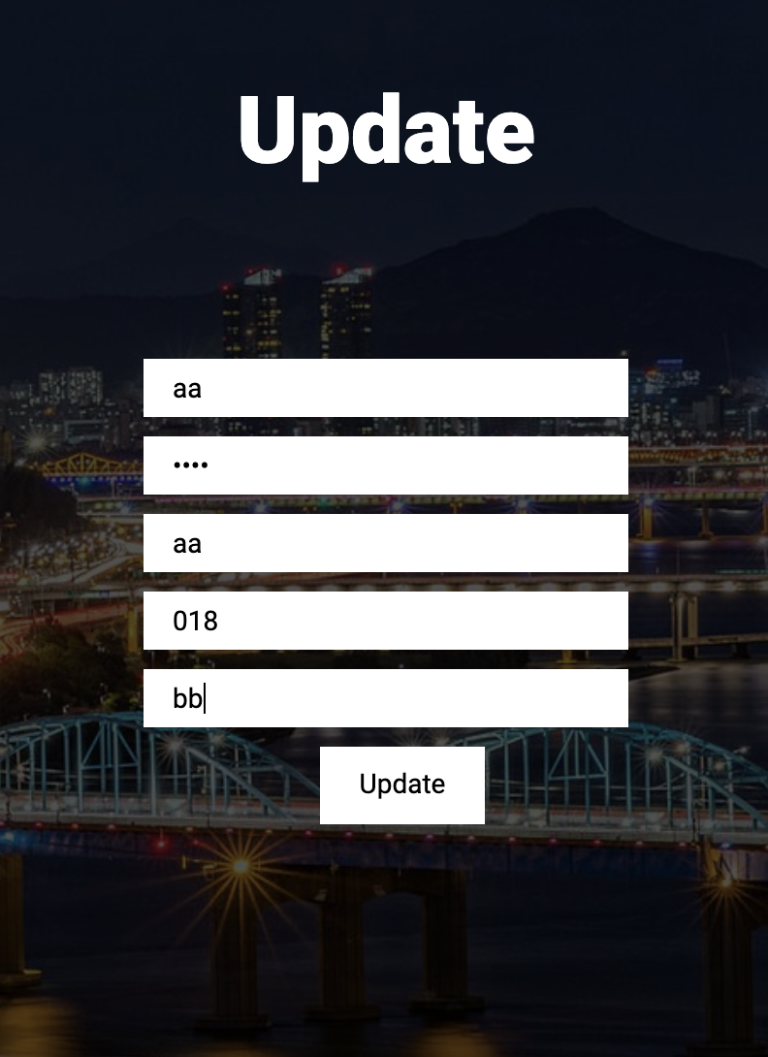

Slide 32
[
]
004
코드

Slide 33
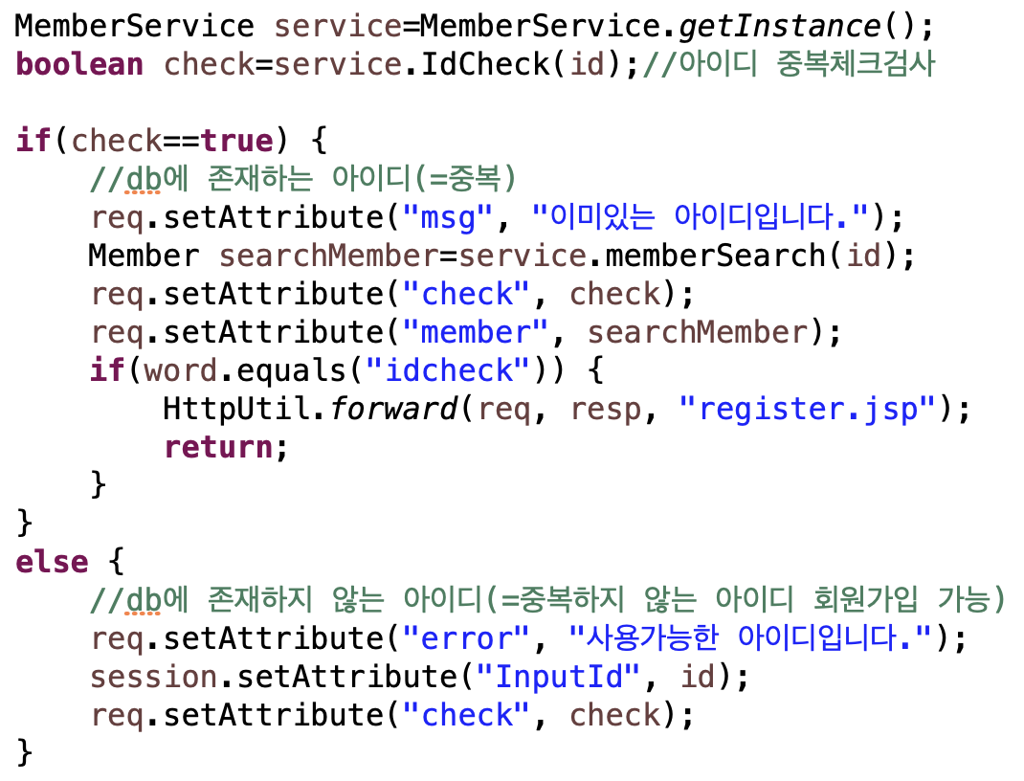
register.jsp
MemberSearchController.java
Notes:
회원가입 창은 register.jsp memberSearchController호출함
멤 서 컨 띄워서 아이디 중복 검사 구현

Slide 34
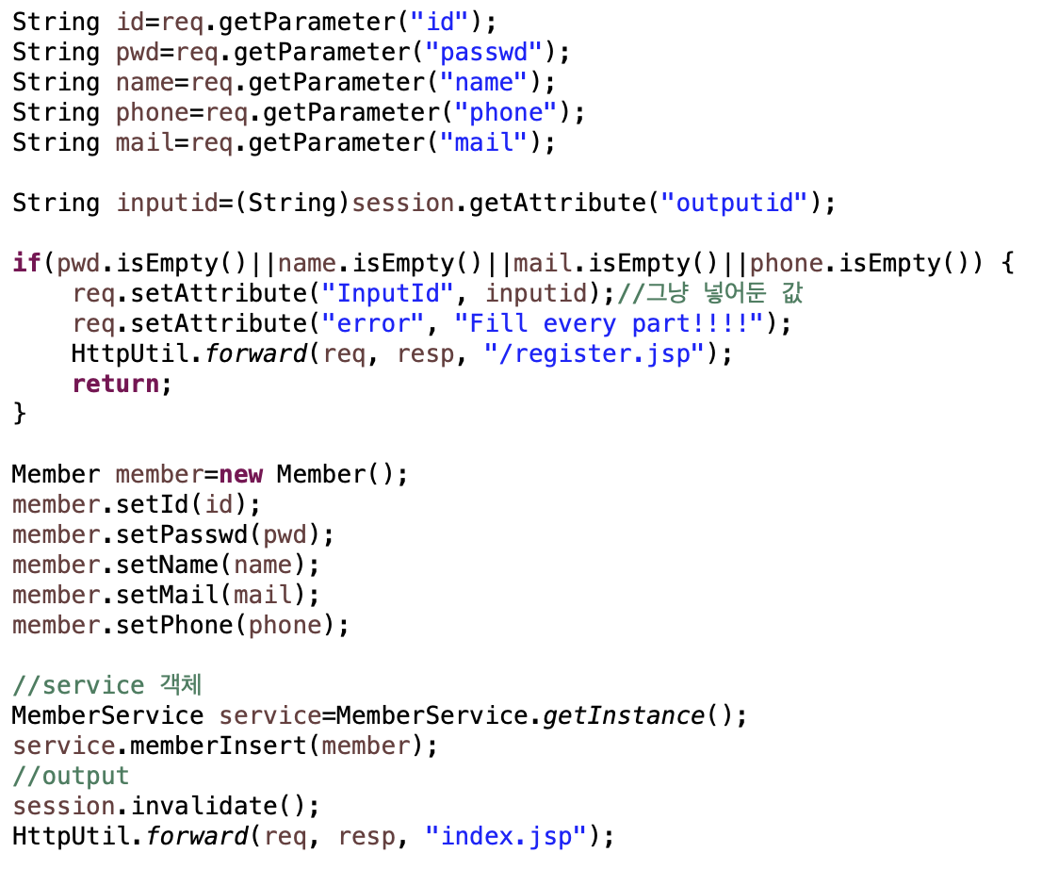
MemberInsertController.java
Notes:
아래 폼 다 작성하고 register버튼 누르면 멤 인 컨 으로 처리됨
가입 되면 index로 감

Slide 36
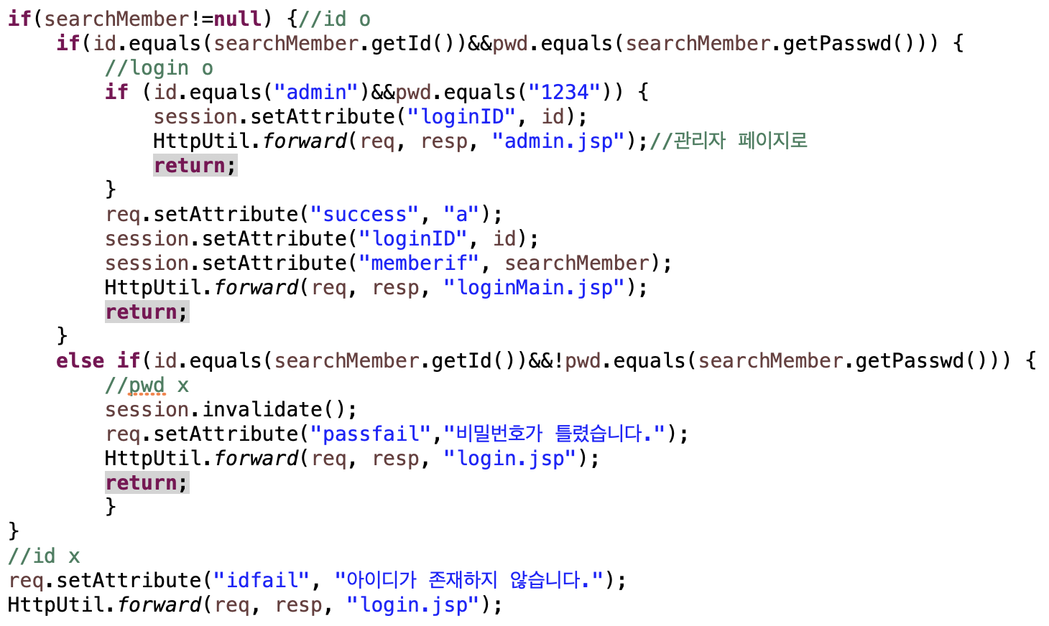
login.jsp
MemberLoginController.java

Slide 38
Notes:
autumn.jsp에서 9월 search누르면 productsearch.do 넘어가고 searchlist 출력 하고 1번 찜하기 하면 busketinsert 하고 메안페이지로 감

Slide 39
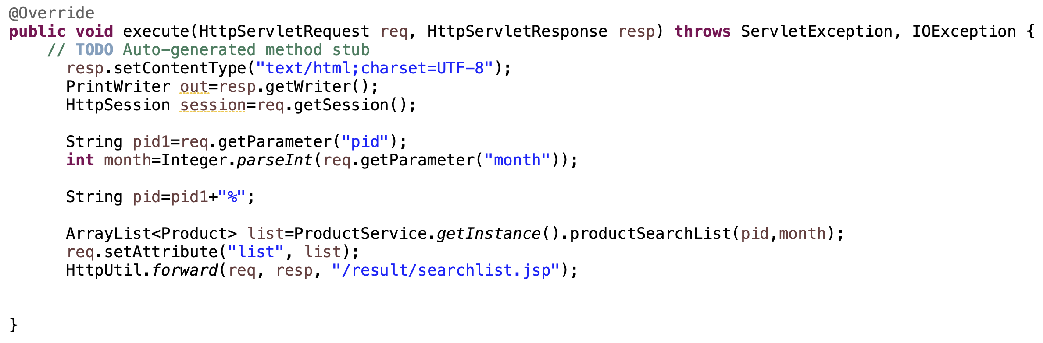
autumn.jsp
ProductSearchController.java
searchlist.jsp

Slide 40
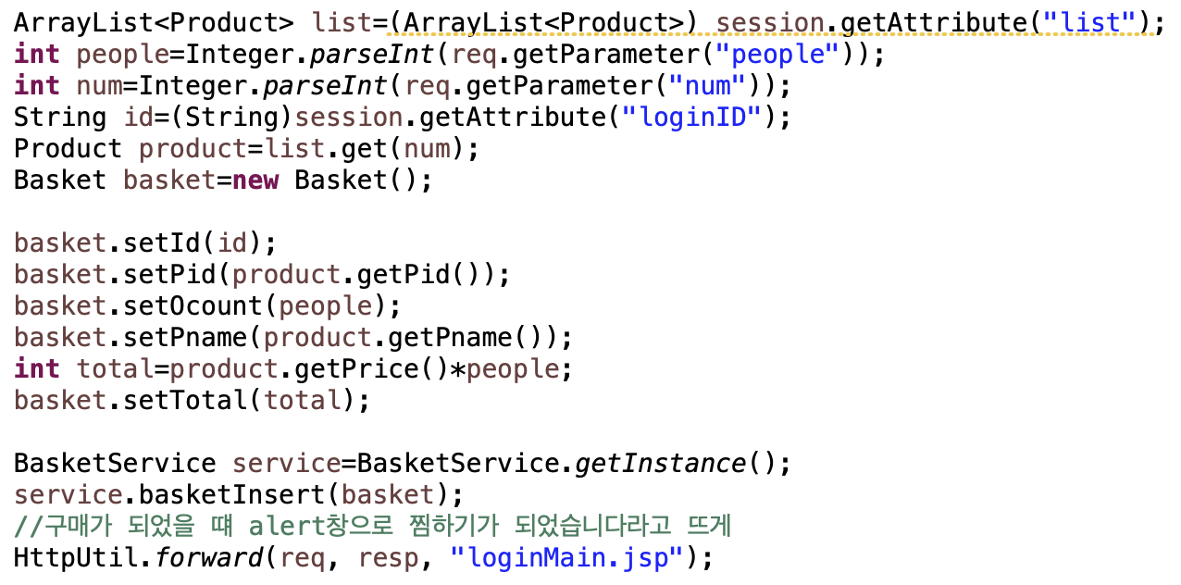
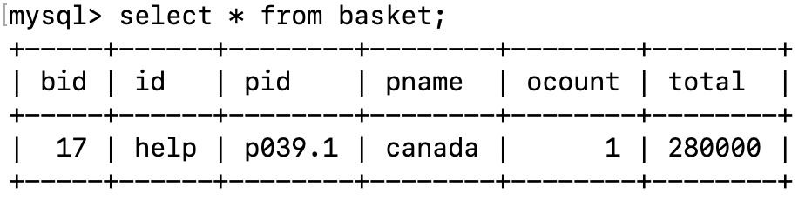
BasketInsertController.java

Slide 42
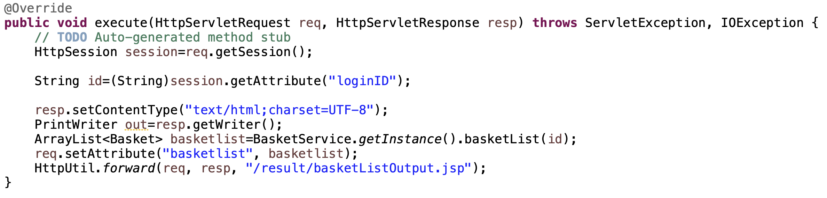
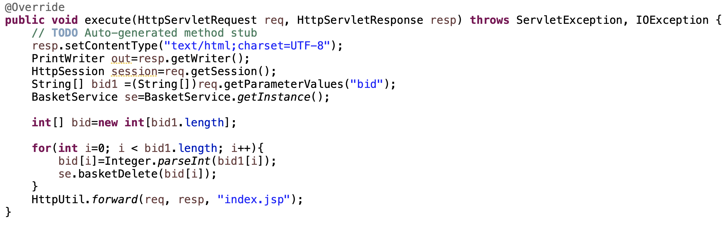
MyBasketSearchController.java
BasketDeleteController.java

Slide 43
Notes:
mybasketsearch에서 체크 구매 하면 basketconvertorders로 가서 모바일 구매 하면 orders DB에 들어오고 basket DB는 empty / orderinsertbasket(메인페이지)로 감

Slide 44
MyBasketSearchController.java

Slide 45
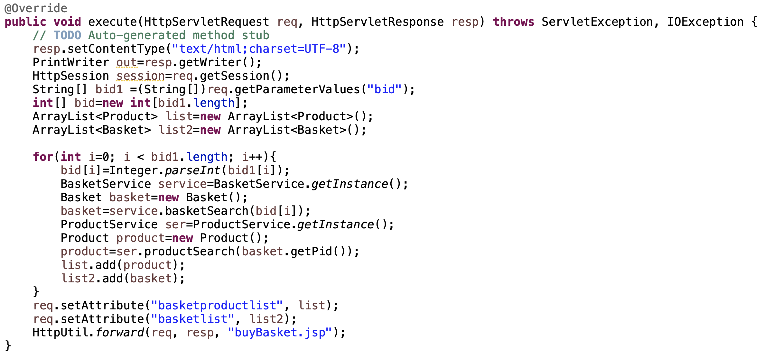
BasketConvertOrdersController.java

Slide 46
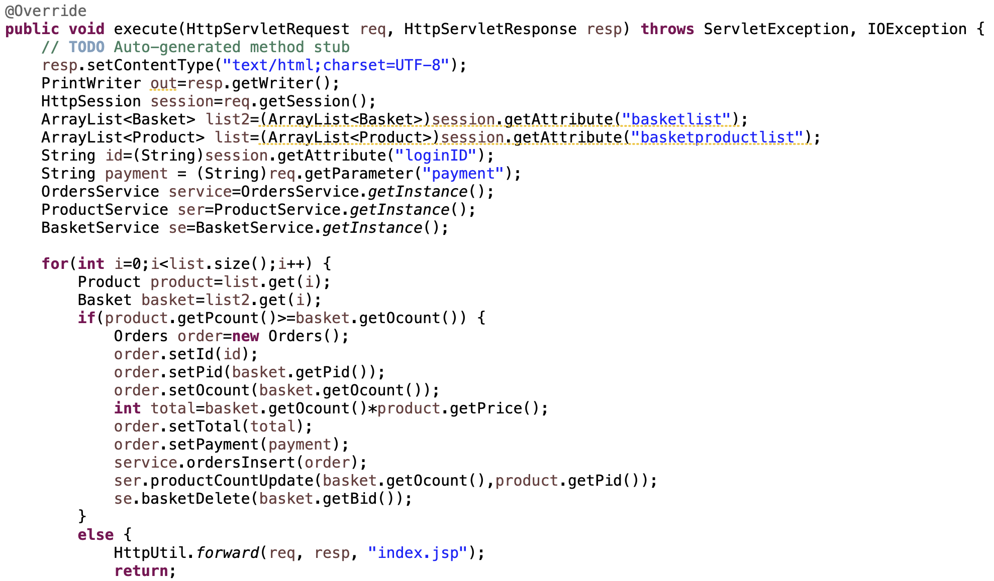
OrderInsertBasketController.java

Slide 47
Notes:
코드는 안보여줘도 되지 않으려나,,

Slide 48
Notes:
myordersearch 체크박스 + 구매취소 누르면 orderdeleteupdate

Slide 49


MyOrderSearchListController.java
OrderDeleteUpdateController.java

Slide 50
Notes:
취소 신청만 하고 승인이 안나서 orders db에 아직 있음

Slide 52


TotalOrderListController.java
OrderDeleteController.java

Slide 53
Notes:
코드는 안보여줘도 되지 않으려나,,

Slide 54

MemberDeleteController.java

Slide 55
Notes:
idsearch.jsp – idsearch.do - idsearchoutput

Slide 56

idSearch.jsp
IdSearchController.java

Slide 57

idSearchOutput.jsp

Slide 58

pwdSearch.jsp

Slide 59

MemberSearchController.java

Slide 60

BoardSearchList.java

Slide 61

boardList.java

Slide 63

InformationController.java

Slide 64

MemberUpdateController.java

Slide 65
Thank you!!

